Slide 1

교육적 독도수호

Slide 2
1
독도 교육이
중요한 이유

Slide 3
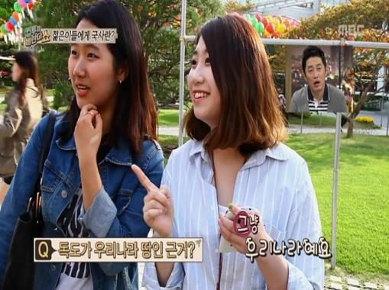
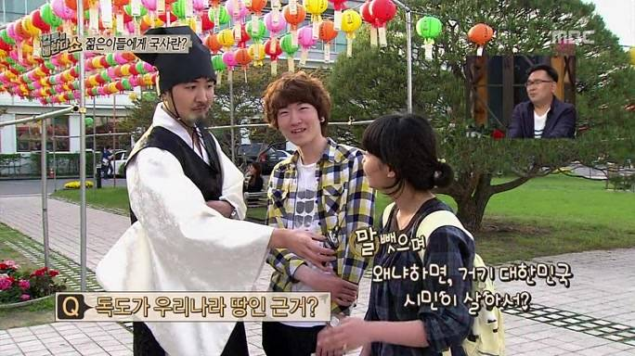
독도 교육이 중요한 이유

Slide 4
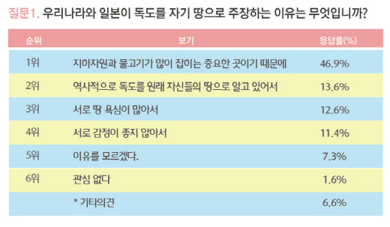
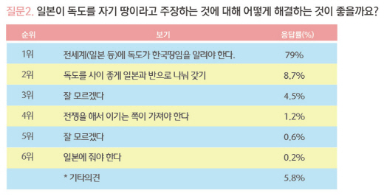
독도 교육이 중요한 이유

Slide 5
2
우리나라의 독도 교육의 문제점

Slide 6
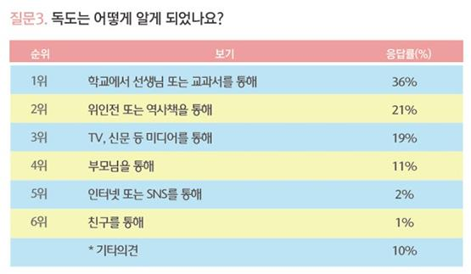
우리나라의 독도 교육의 문제점

Slide 7

우리나라의 독도 교육의 문제점
초등학교 | 중학교 | 고등학교
도덕, 생활의 길잡이, 국어 교과서에 고도의 사진, 독도를 지키는 경찰 사진, 독도의 위치와 이름의 유래 등을 친구에게 소개하는 내용 등 실림. | -국사 교과서: 조선 초 독도의 역사 및 일본이 러일전쟁 때 일방적으로 독도를 일본의 영토로 편입시킨 사실이 기술돼 있음. -지리부도: 독도를 한국의 영토로 표기. | -‘독도는 삼국시대 이후 우리의 영토’ 라고 명시. 일본의 독도 영유권 주장에 대해 반박하는 내용과 함께 18세기 후반 조선 전도의 독도 부분을 확대한 사진. 삼국사기, 고려사, 세종실록지리지 등에 실린 근거 자료가 수록.

Slide 8
3
일본의 독도 교육 방법

Slide 9
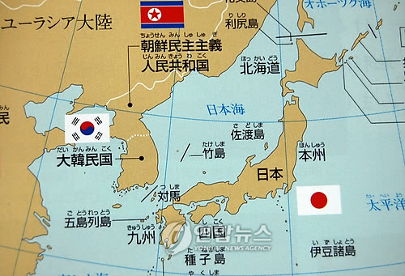
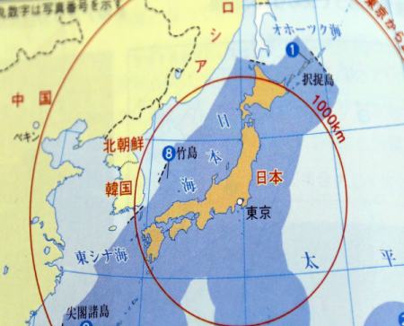
일본의 독도 교육 방법
독도교육 의무화
(초교 교과서 – 국경선을 왼쪽에 그어놓아 독도가 일본 땅인 것처럼 표현)
(고교 교과서 - 지도에 독도가 일본 영토
로 표시)

Slide 10
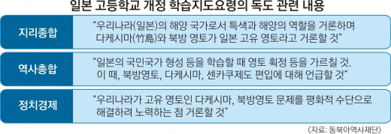
일본의 독도 교육 방법
고등학교 학습지도 개정안

Slide 11
3
교육적으로 독도를 수호하는 방법

Slide 12
독도교육 내실화 강화
-보강: 독도에 관한 국제법적 측면, 논리적인 측면/ 현대 일본이 동북아 역사 갈등을 유도했다는 서술 보강.
-독도가 왜 우리 고유의 땅이며 일본 주장의 부당성을 알고 쉽게 설명하도록.

Slide 13


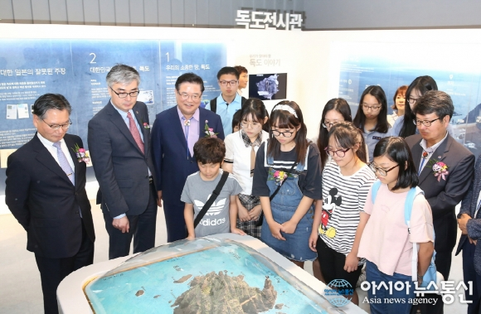
직접 참여할 수 있는 체험교육 강화
https://youtu.be/1MYnb9W6CEU

Slide 14

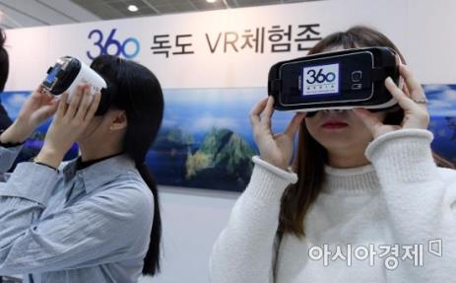


현대과학기술 접목한 교육·문화 콘텐츠 개발

Slide 15
4
독도 교육의 효과

Slide 16
독도교육의 효과
독도에 대해 다양한 접근으로 교육을 한다면 정확한 근거뿐만 아니라 독도가 사람들과 더 가까이 다가갈 수 있고 관심도 및 독도 사랑 의식을 높일 수 있다.

Slide 17
Thank You

Slide 18
5
문화 예술

Slide 19
예술을 통한 독도수호

Slide 20
왜? 예술인가?
Contents

Slide 21

수호하는 방법으로서의
예술의 의미
Contents
☞ 문자가 아닌 형태를 빌려와 메시지를 전달하는 부드러운 표현 방법이 예술이다.

Slide 22
예술로서의 독도수호의 의미:
1. 문화적 차원으로 독도영토의 문제를 간접적으로 표현함으로서 직접적인 갈등을 예방하는 장점이 있다.
2. 직접적인 영토갈등 문제를 갖기 전에 유리한 입장을 취할 수 있다.

Slide 23
INDEX
예술이란 무엇인가?
의의
대중예술을 통한
독도 알리기

Slide 24
1
예술이란 무엇인가?

Slide 25
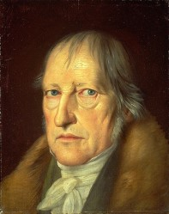

학문적으로써의 藝
藝?

Slide 26

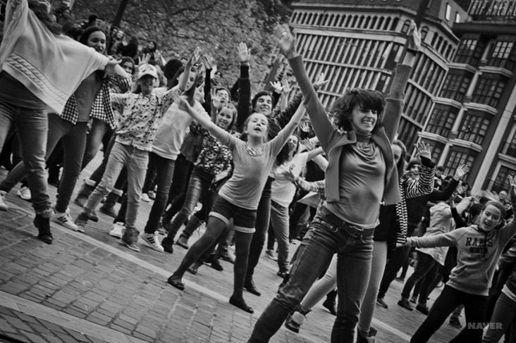
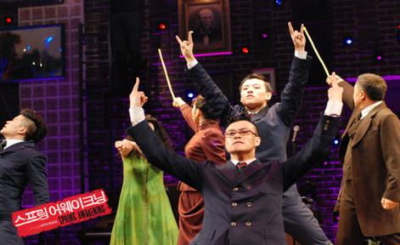
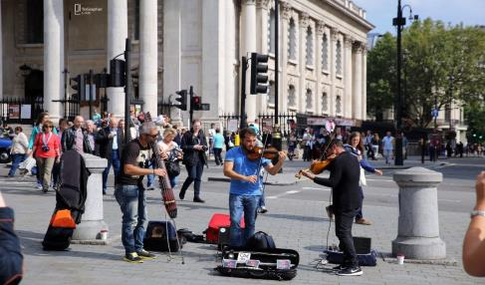
대중예술? 행위예술?

Slide 27
2대중예술을 통한
독도 알리기

Slide 28
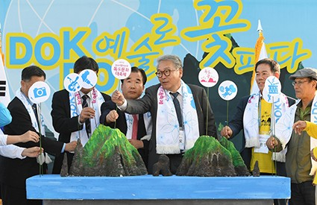
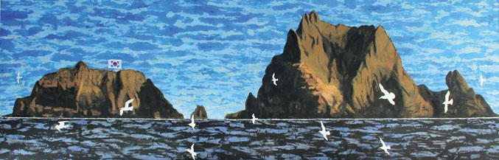

독도 예술작품
Notes:
10월 독도의 달을 맞아 독도재단이 주최한 행사는 문화·예술이 살아 숨 쉬는 ‘평화의 섬 독도’를 전 세계에 알리고 청소년들의 독도 사랑을 고취하기 위해 개최되었다. 이상모 독도재단 대표이사는 환영사를 통해 10월 독도의 달을 기념하기 위해 기획한 행사가 어느덧 8회째를 맞이했다. 독도를 사랑하는 모든 단체와 시민들이 자발적으로 참여하여 즐길 수 있는 문화예술의 축제로 거듭나기를 희망한다고 말했다. 전영하 경상북도 독도정책관은 독도는 영토의 의미를 넘어 민족의 혼이 깃든 소중한 섬으로 경북도는 최 일선에서 독도를 지키고 있으며 민족의 섬 독도를 문화예술의 섬, 평화의 섬으로 각인될 수 있도록 더욱 노력해 나가겠다고 강조했다.

Slide 29
독도 플레시몹

Slide 30
리멤버,독도,그리고 이야기

Slide 31
3. 의의

Slide 32
예술이란 재미있어야 한다.
Contents
독도로서의 예술은 자칫 뻔하다는 관점으로 인해
사람들의 관심에서 벗어날 수 있다.
우리는 그것을 벗어나
즐겁고 재미있는 관점을 추구함으로
사람들에게 대중적으로 다가가야 한다고 본다.
그것이 바로 수호로서의 가치와 일맥상통할 수 있는
‘예술수호’로서의 방향이라고 생각한다.

Slide 33
Thank You

Slide 34
6
국제적홍보

Slide 35
홍보사례
독도 힙합 페스티벌
대구 학생 보듬북 8*15특별공연

Slide 36

홍보사례
권순도 감독
“독도의 영웅들”
씨 플라워호

Slide 37
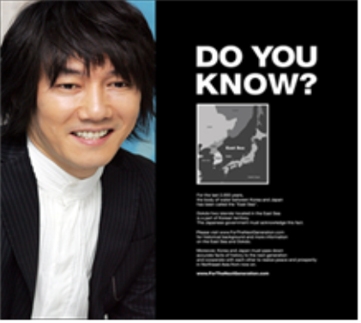

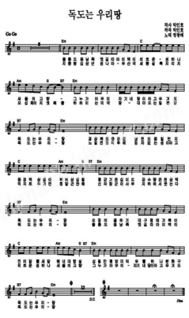
홍보사례

Slide 38
홍보사례

Slide 39
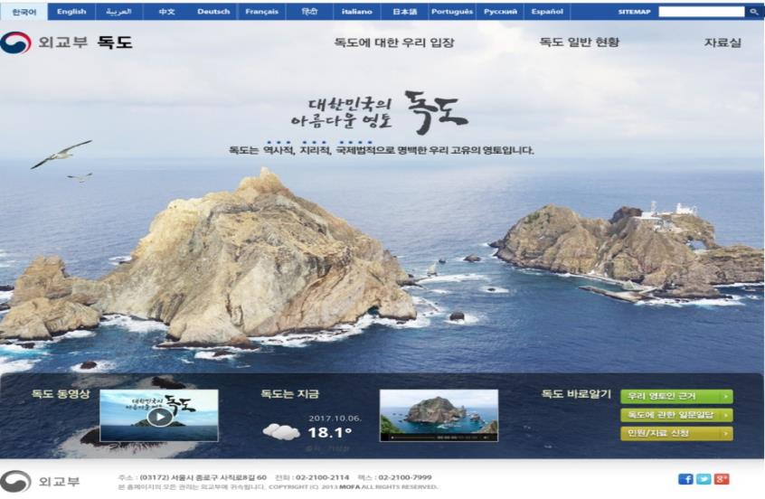
홍보사례

Slide 40

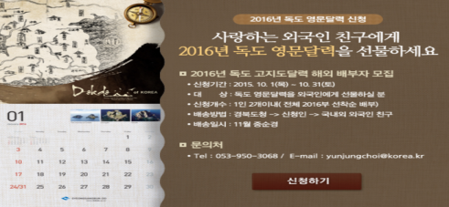

홍보사례

Slide 41
홍보사례
https://blog.naver.com/aramadsim1/90189153043

Slide 42
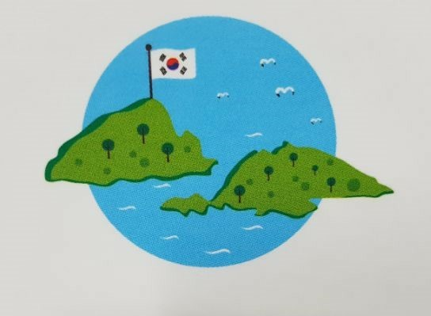
독도를 국제적으로 알려야 하는 이유
국제적홍보
일본의 여론조작방지
국제사회의 여론압박

Slide 43
Q&A

Slide 44
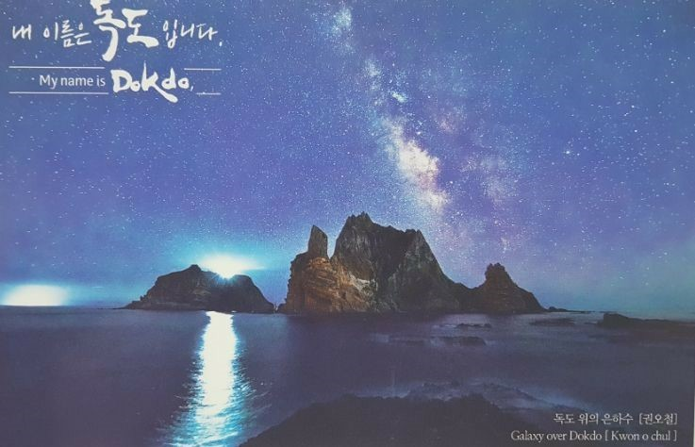
Thank You

